Slide 1
Kiek Kainuoja GigaFlopas? arba
Trimačio Vaizdo Spartintuvai
Aras Pranckevičius, IFM-9/1

Slide 2
PC vs 3D spartintuvas
 | P4@2.8GHz 256MB DDR400 | R350@380MHz 128MB DDR380
GFLOPS | 11.2 | 44.1 (~200)
Tranzistorių, M | 55 | 107
RAM magistralės plotis, bitais | 64 | 256
RAM greitis, GB/s | 6.4 | 21.8
Kaina, Lt | 1220 | 1370
MFLOPS/Lt | 9.18 | 32.19

Slide 3
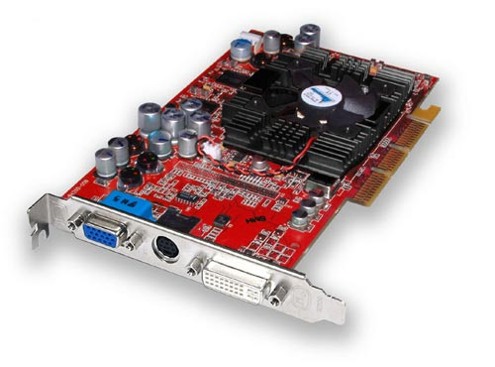
3D spartintuvas
ATi Radeon 9700Pro

Slide 4
Ką daro?
Tekstūruoti trikampiai
  Viršūnių transformacijos
    Vertex shader
  Veiksmai kiekvienam vaizduojamam taškui
    Pixel shader
Nieko daugiau!

Slide 5
Architektūra
CPU
GPU
AGP
RAM
VRAM
Monitorius

Slide 6
Veiksmai/duomenys
Viršūnės
Tekstūros
Perspektyva
Atkirtimas
Trikampiai
Interpoliavimas
Rasterizacija
Alpha testas
Z testas
Stencil testas
Vertex
shader
Pixel
shader
Konstantos
Konstantos

Slide 7
Spartinančios atmintys (kešai)
Viršūnės
Tekstūros
Perspektyva
Atkirtimas
Trikampiai
Interpoliavimas
Rasterizacija
Alpha testas
Z testas
Stencil testas
Vertex
shader
Pixel
shader
Konstantos
Konstantos

Slide 8
Ypatybės
Beveik nėra duomenų priklausomybių
  Aišku, iš kur skaitoma
  Aišku, kur rašoma
    Niekada nerašoma ten, iš kur skaitoma
Skaičiavimo programos žinomos iš anksto
  Tvarkyklės gali jas optimizuoti
Superkonvejerizacija
  Šimtai ir tūkstančiai

Slide 9
Skaičiavimai
Daug duomenų su ta pačia programa
  Single Program Multiple Data
Lygiagretūs skaičiavimai
  Pvz., 4 ar 8 atskiri konvejeriai
SIMD
  4D vektoriai, arba 3D vektoriai + skaliaras

Slide 10
Viršūnių apdorojimas (R300)
Vienu taktu – 9 FLOP
  SIMD: 4xFMAD
  Viena sudėtinga operacija (rcp,rsq,log,exp,...)
4 nepriklausomi konvejeriai
32 registrai po 4 float
4*(4*2+1)*400MHz = 14.4 GFLOPS

Slide 11
Fragmentų apdorojimas (R300)
Vienu taktu – 10 FLOP
  SIMD: 4xFMAD
  Viena sudėtinga operacija (rcp,rsq,log,exp,...)
  Viena tekstūros adreso operacija
8 nepriklausomi konvejeriai
32 registrai po 4 float (24 bitų)
8*(4*2+1+1)*400MHz = 32.0 GFLOPS

Slide 12
Kitos operacijos
Neprogramuojamos (kolkas)
  Bi/tri-tiesinis filtravimas
    56 IOPS * 8 konv * 400MHz = 89.6 GIOPS
  Trikampių paruošimas/skaidymas
  Trikampių atributų interpoliavimas

Slide 13
Kur tai dėti
Kompiuteriniai žaidimai/grafika
  Visi jau tai daro
Vektoriniai/srautiniai skaičiavimai!
  Vaizdų apdorojimas
  Veiksmai su matricomis
  Skaičiuojamoji geometrija
  ... ir t.t.

Slide 14
www.gpgpu.org
Sparse Matrix Solvers on GPU
Interactive 3D Brain Tumor Segmentation
Deformation of Level Set Surfaces
Fast Fourier Transform on GPU
Radiosity on Graphics Hardware
Dense Matrix Algebra on GPU
Simulation of Cloud Dynamics

